Slide 1
Comité de pilotage APSIDE / EID VDA
Période du 19/05/2025 au 30/06/2025

Slide 2
Organisation
Le 30/06/2025 à Villeneuve d’Ascq, bâtiment Les Terrasses
EID
Guillaume VANPOUILLE
Christophe COCHOIS
APSIDE
Laetitia TAFFIN
Antonio SANCHEZ
Thomas BEURAERT
Pour information :
Robert DEBRECZENI (EID)
Erwan JAFFRELOT

Slide 3
Sommaire
Météo / Faits marquants
Synthèse projet de la période
Plan de charge
Revue de l’équipe
Plan d’actions
Suivi financier
Annexes

Slide 4
01 Météo / Faits marquants

Slide 5


01 Météo / Faits marquants
Faits marquants sur la période
Arrivée de Vincent chez APSIDE le 16/6 et démarrage chez EID le 30/6
Difficultés à trouver de nouveaux sujets malgré les points avec les RE et la mise en visibilité hebdomadaire des dispos CDS

Slide 6
01 Météo / Faits marquants
Météo
Indicateurs Projet | Période précédentes (03/2025 à 05/2025) | Période en cours (05/2025 à 06/2025) | Commentaires
Tenues des engagements |  | 
Qualité des livrables |  | 
Visibilité du plan de charge |  |  | Pas de nouveaux projets en visibilité du CDS malgré les disponibilités affichées



Indicateurs RH | Période précédentes (03/2025 à 05/2025) | Période en cours (05/2025 à 06/2025) | Commentaires
Equipe |  | 
Communication |  | 
Satisfaction du client |  | 

Slide 7
02 Synthèse projet de la période

Slide 8
02 Synthèse projet de la période
Synthèse Forfait
Equipe | APS | Libellé | Avancement | Date Livraison | Commentaires
Pas de sujet au forfait sur la période allant de mai 2025 à juin 2025

Slide 9



02 Synthèse projet de la période
Domaine D100 Recouvrement
Délégation : 3 ETP
D110 | D120
Suivi de mission Yanis réalisé le 11/6 : très bon retour
Pas de nouveaux sujets à confier au CDS
Colin
Yanis
Benjamin
Equipe | D110 / Thierry B. | D120 / Véronique G.
APS | D110APS2025000035628 | D120APS2025000035923
Activités du mois | Refonte synthèse | Activités Yanis
Avancement (APS) | 50% | 36%
Fin prévisionnelle | 31/08/2025 | 31/07/2025

Slide 10
02 Synthèse projet de la période
Domaine D200 Outils transverses PTN
Délégation : 1 ETP
D210 (RHA1)
Poursuite des travaux sur la migration V4 et refonte (OCTRHA)
Rémi
Equipe | D210 (RHA1) / Silvia D.
APS | D210APS2025000036005
Activités du mois | Activités Rémi
Avancement (APS) | 36%
Fin prévisionnelle | 31/07/2025

Slide 11
02 Synthèse projet de la période
Domaine D700 Rachats IOD, Cessions Outils Internet
Délégation : 1 ETP
D750 (IDCPTN)
Tests de non régression en amont de la release R02-2025 du 11/6 puis suivi de MEP, début des travaux pour la release R03-2025 prévue pour le 15/10
Fabrice
Equipe | D750 (IDCPTN) / Edith B.
APS | D750APS2025000036498
Activités du mois | Activités Fabrice RENIER
Avancement (APS) | 4%
Fin prévisionnelle | 30/09/2025

Slide 12
02 Synthèse projet de la période
Domaine D800 Commercial, Risque BDF et Outils d’Organisation
Délégation : 1 ETP
D810 (QESCLI)
Suivi de mission de Luca réalisé le 5/06 : travail toujours conforme aux exigences de l’équipe
Maintien du besoin jusque fin d’année
Luca
Equipe | D810 (QESCLI) / Philippe D.
APS | D810APS2025000036001
Activités du mois | Activités Luca GARIC
Avancement (APS) | 25%
Fin prévisionnelle | 30/09/2025

Slide 13
03 Plan de charge

Slide 14
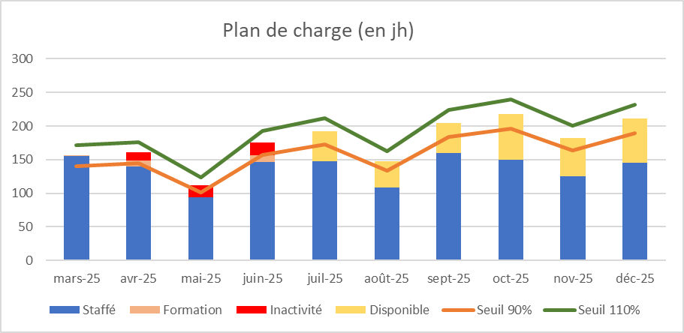
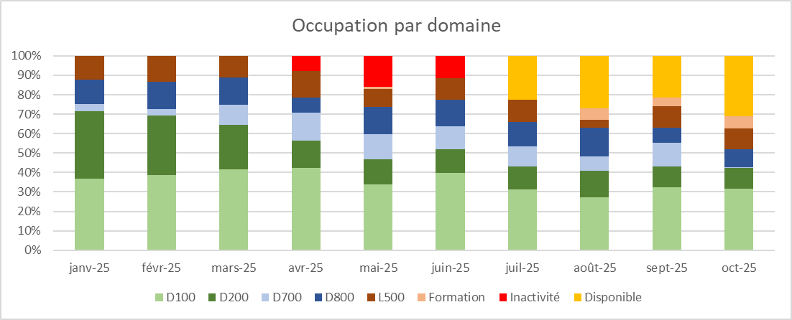
03 Plan de charge
1 ETP inactif en mai et juin
2 ETP disponibles à partir de juillet

Slide 15
03 Plan de charge
Répartition équipe CDS et besoins
D100
Pas de nouveau besoin dans le domaine
D200
Pas de remplacement demandé pour Julien ni pour Arnaud Pas de nouveau besoin dans le domaine pour 2025
D700
Pas de besoin dans le domaine
D800
Uniquement des besoins en expérimentés, non compatibles avec des profils débutants
En cours
Yanis
Jusque 31/12
Rémi
Fabrice
Jusque 31/12
Jusque 30/09
Luca
Benjamin
Colin
Jusque 31/12
Jusque 31/12
Jusque 31/12
A venir
DISPO
NEW
DISPO
Guillaume
Sylvain
Vincent
Thomas
Verlinghem L520
CDS HOST+LOCAL
CDS HOST
Responsable du CDS

Slide 16
03 Plan de charge
Plan de remplacement
 | 2025 T2 | T3 | T4 | 2026 T1 | T2
Sorties
Entrées
Arnaud
Fabrice
31/03/2025
03/2026
Sylvain
31/03/2025
Vincent
30/06/2025
Remplacé
A remplacer
Candidat

Slide 17
04 Revue de l’équipe

Slide 18
04 Revue de l’équipe
Effectif
# | Collaborateur | Date d'entrée | Fonction | COBOL | DevB | AS400 | Télétravail | Commentaire
1 | Fabrice Rénier | 08/03/2021 | Analyste, Développeur | X |  |  | 1j
2 | Thomas Beuraert | 10/01/2022 | Chef de projet | X |  |  | 1j
3 | Yanis Belaid | 24/01/2022 | Analyste, Développeur | X |  |  | 1j
4 | Colin Nemeghaire | 14/11/2022 | Développeur |  | X |  | 1j
5 | Luca Garic | 06/06/2023 | Développeur | X |  |  | 1j
6 | Guillaume Meersdam | 03/07/2023 | Analyste, Développeur | X |  |  | 1j
7 | Benjamin Dessailly | 22/08/2023 | Développeur | X |  |  | 1j
8 | Rémi Marquilly | 16/10/2023 | Analyste, Développeur |  | X |  | 1j
9 | Sylvain Carton | 31/03/2025 | Développeur | X | X |  | 0j
10 | Vincent Dernoncourt | 30/06/2025 | Développeur | X |  |  | 0j
11
12
13
14
15

Slide 19
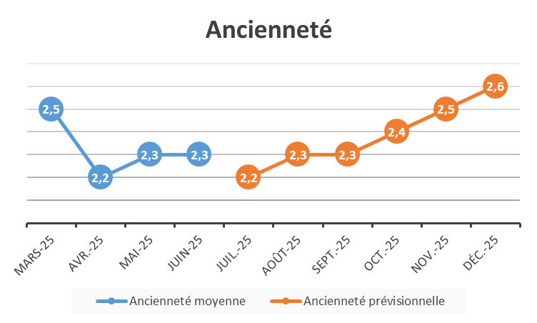
04 Revue de l’équipe
Ancienneté
Sorties | Ancienneté (à la date de sortie)
Entrées | Date d’entrée
Vincent DERNONCOURT | 30/06/2025

Slide 20
04 Revue de l’équipe
Suivis de mission
Equipe | Collaborateur | Dernier suivi | Avec | Commentaire | Evaluation
D110 | Benjamin | 01/04/2025 | Thierry B | Charges et délais sont tenus, Benjamin s’intéresse à ses sujets et souhaite s’en imprégner | 🙂
D120 | Yanis | 11/06/2025 | Véronique | Au niveau des exigences de l’équipe, parfaitement intégré | 🙂
D110 | Colin | 01/04/2025 | Thierry B | Impliqué, belle progression sur la période, très bonne réactivité notamment avec l’équipe ERGO | 🙂
D210 | Rémi | 11/03/2025 | Silvia D | Bonne communication, force de proposition sur ses sujets | 🙂
D750 | Fabrice | 25/03/2025 | Edith B | Satisfaction dans les travaux réalisés, formation RTC à prévoir, poursuite de la prestation dans les mêmes conditions | 🙂
D810 | Luca | 05/06/2025 | Philippe D | Bonne gestion de la charge de travail, les sujets avancent et Luca est maintenant autonome | 🙂
L520 | Guillaume | 27/3/2025 | Nicolas B | Très bonne adaptabilité sur la période, poursuite de la prise d’autonomie avec des sujets de plus en plus complexes | 🙂

Slide 21
05 KPI & Plan d’actions

Slide 22
05 KPI & Plan d’actions
KPI
Les notes sont associées aux APS clôturés sur le T1 2025
Ces notes ont été présentées lors du dernier COPIL de Mai 2025
Notes du 06/05/2025 | Notes (0-4) CDSCOT | Commentaires EID | Commentaires APSIDE
Capacité à mobiliser les ressources | 4 | RAS – Bon trimestre
Qualité de la communication, reporting | 4 | RAS
Qualité des livrables | 3 | Quelques disparités sur la qualité des livrables (DVP débutant) | Retours sur un sujet traité par un collaborateur débutant COBOL qui a depuis quitté les effectifs
Respect des engagements (délais et couts) | 4 | Bon respect des engagements – Bon suivi

Slide 23
05 KPI & Plan d’actions
Plan d’actions
Action / Risque | Responsable | Date cible | Statut | Commentaire
Validation CR du COPIL du 19/05/2025 | CCO | 30/06/2025 | En cours
Affichage hebdomadaire (par mail) des disponibilités du CDS | TBE | 30/09/2025 | En cours

Slide 24
06 Suivi financier

Slide 25
GEPR – Etat des lieux Situation au 20/06/2024
Mois | Contrat | APS | Budget | Consommation | Avancement % | Ech. R7 | Commentaire
Janvier-25 | D000CTR2024000007501 | D810APS2024000034593 | 70 | 70 | 100% | þ
 |  | D750APS2024000034639 | 62,75 | 62,75 | 100% | þ
 |  | D210APS2025000034983 | 130 | 130 | 100% | þ
Février-25 | D000CTR2025000007606 | D120APS2025000035139 | 60 | 60 | 100% | þ
 |  | D240APS2025000035470 | 4,25 | 4,25 | 100% | þ
Mars-25 | D000CTR2025000007688 | D110APS2025000035628 | 200 | 100,25 | 50%
Avril-25 | D000CTR2025000007762 | D120APS2025000035923 | 60 | 21,5 | 36%
 |  | D810APS2025000036001 | 100 | 25,5 | 25%
 |  | D210APS2025000036005 | 60 | 21,75 | 36%
Mai-25 | D000CTR2025000007883 | D750APS2025000036498 | 80 | 3,25 | 4%

Slide 26
07 Annexes

Slide 27




Questions, points divers
Rachat de Apside par CGI
Fusion EID VDA avec EISEC
Planification du prochain COPIL ?

